Slide 1

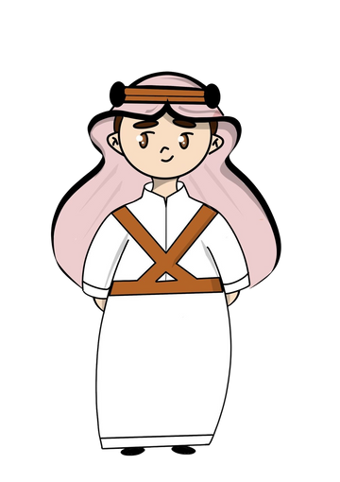







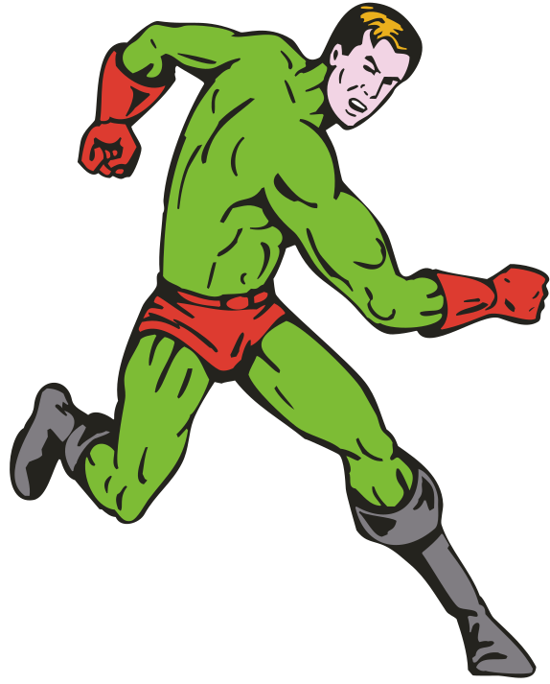


ما شاء الله علامة خرافية مثلك
ما أجملك قلبي يقفز فرحاً بك
شيخ الشباب.. علامتك متميزة
ابْتَسِمْ
ابْتَسِمْ
ابْتَسِمْ
معلمتك:
معلمتك:
معلمتك:
لا ضر... ما زالت الفرصة قائمة!
الله الله.. علامتك أنارت قلبي
واصل العمل .. ستصل قريبا
ابْتَسِمْ
ابْتَسِمْ
ابْتَسِمْ
معلمتك:
معلمتك:
معلمتك:
عاش البطل .. رفع الله قدرك !
ورقتك دليل تميزك .. أسعدتني!
سعيد بعلامتك... بارك الله فيك
ابْتَسِمْ
ابْتَسِمْ
ابْتَسِمْ
معلمتك:
معلمتك:
معلمتك:
أنت قوة خارقة.. هنيئا لك !
حطم الصخر.. وواصل التقدم
أنت أسطورة.. استمر في التألق!
ابْتَسِمْ
ابْتَسِمْ
ابْتَسِمْ
معلمتك:
معلمتك:
معلمتك:

